Slide 1
RNA的生物合成
Biosynthesis of RNA

Slide 2
一、DNA指导下RNA的合成
(一)概况
(二)DNA指导的RNA聚合酶
(三)原核生物的转录过程
(四)真核生物的转录作用
(五)RNA生物合成的抑制剂

Slide 3
(一)概况
1、转录—遗传信息从DNA到RNA的转移
即以双链DNA的一条链为模板，以4种核苷三磷酸NTP为原料，在RNA聚合酶催化下合成RNA的过程（包括mRNA、tRNA、rRNA）。

Slide 4
2、DNA分子中的模板链与编码链
模板链（负链、转录链、Watson链）：
——作为模板的DNA链，指引RNA的合成。
编码链（正链、非转录链、Crick链）：
——与模板链互补的DNA链，不转录，可复制，与合成的RNA链碱基顺序一致，只是以T被U取代。
注：文献中DNA序列只写编码链，方便查询遗传密码

Slide 5
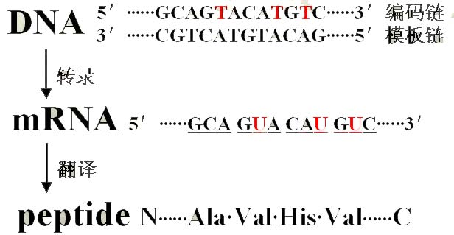

Slide 6
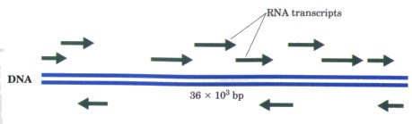
3、不对称转录
（1）复制是基因组全长DNA的复制
（2）转录是有选择性的
-在细胞的不同发育时期按生存条件和需要转录
-非基因组全长转录，只有部分区段转录
-同一个区段同一时间内只有一股链可转录
-模板链不是永远在一股链上

Slide 7
4、RNA合成过程一般分两步
第一步合成原始转录产物。
-包括转录的启动、延伸和终止阶段。
第二步为转录产物的后加工，使无生物活性的原始转录产物转变成有生物功能的成熟RNA。
-原核生物mRNA的原始转录产物一般不需要后加工就能直接作为翻译蛋白质的模板。

Slide 8
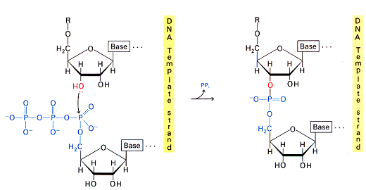
(二)DNA指导的RNA聚合酶
——又称“转录酶”，1)需要DNA模板链，2)需要底物NTP，3)不需要引物，4)无校对功能。

Slide 9
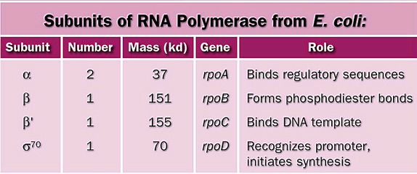
1、原核生物的RNA聚合酶
-只有一种，兼有合成mRNA, tRNA, rRNA的功能
原核生物RNA聚合酶可以被利福霉素和利链菌素抑制

Slide 10
核心酶 core enzyme
全酶 holoenzyme
β′
β
β′
α
α
β
σ
活细胞转录起始，需全酶（α₂ββˊσ）
转录延长：仅需核心酶（α₂ββˊ）
α
α

Slide 11
2、真核生物的RNA聚合酶
-包括三种，RNA pol I转录产生5.8S,18S,28SrRNA
RNA pol II转录产生mRNA和核内小RNA
RNA pol III转录产生tRNA、5SrRNA等小RNA
酶的种类
对抑制物的敏感性
RNA聚合酶I (核仁)
对α-鹅膏蕈碱不敏感
RNA聚合酶II (核质)
对低浓度α-鹅膏蕈碱敏感
RNA聚合酶III (核质)
对高浓度α-鹅膏蕈碱敏感

Slide 12
(三)原核生物的转录过程
1、结合
2、解链
3、引发
4、б因子解离
5、核心酶移动
6、形成3’，5’－磷酸二酯键
7、ρ因子识别终止信号
8、核心酶停止转录
9、RNA链释放出来
起始阶段
延长阶段
终止阶段

Slide 13
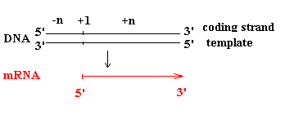
转录的起始阶段
转录起始点（start point）为+1，位于它上游的序列为负数，位于它下游的序列为正数，没有零。

Slide 14
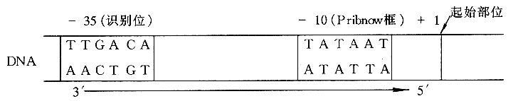
转录的起始阶段
A. 启动子（promoter）的概念：
启动子是指RNA聚合酶识别，结合并开始转录的一段DNA序列，它包括4个区域：
转录的起始点，
-10区（pribnow box，富含AT，其一致序列为TATAAT）
-35区 一致序列为TTGACA，
-10与-35之间的序列。
原核生物的RNA聚合酶能直接识别启动子，并与启动子结合，从而启动基因转录

Slide 15
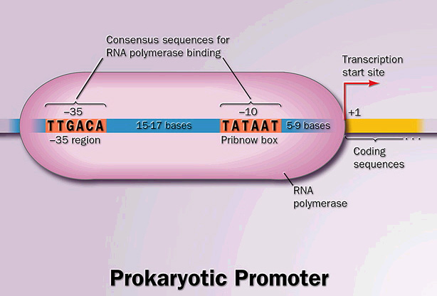
转录的起始阶段

Slide 16
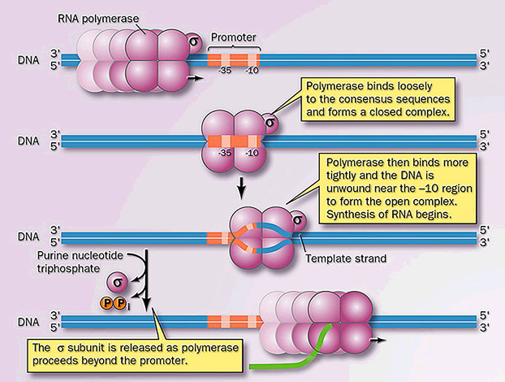
转录的起始阶段
B. RNA聚合酶对启动子的识别、结合和起始复合物形成

Slide 17
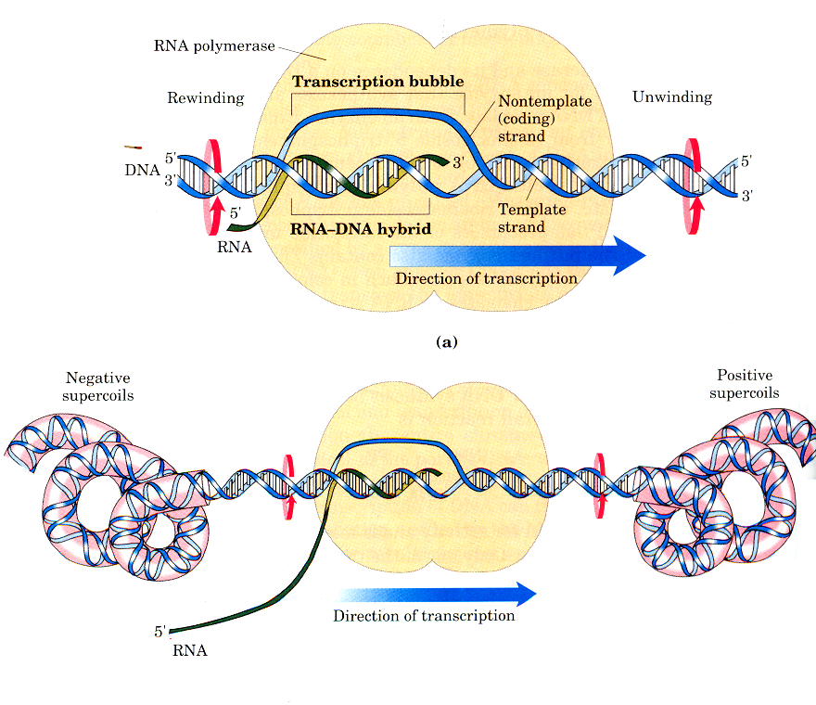
转录的延长阶段
RNA链的合成方向5′→3′

Slide 18
转录的终止阶段
当核心酶沿模板3′→5′方向移动到终止信号区域时，转录就终止，提供终止信号的DNA序列称终止子。
终止有2种类型：不依赖ρ因子的终止，依赖于ρ因子的终止。

Slide 19
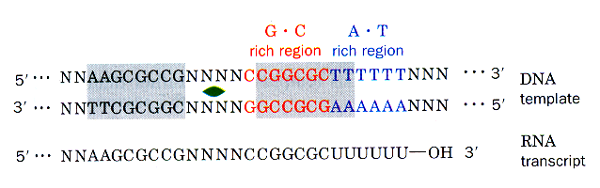
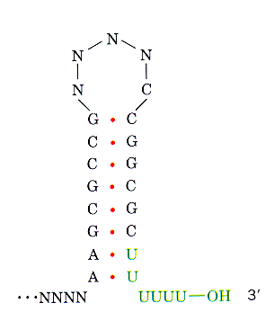
不依赖于ρ因子的终止：这类终止子结构上有2个特征
a. DNA链的3′端附近有回文结构，富含G-C碱基，随后紧跟的是A-T碱基，转录而形成的RNA具有茎环的发夹形结构（hairpin structure） 。
b. 发夹结构末端紧跟6个连续的U，这发夹结构阻碍了聚合酶的进一步延伸，RNA链的合成就终止，酶和mRNA就从模板DNA上释放。

Slide 20
转录的终止阶段
依赖ρ因子（rho factor）的终止：ρ因子是ρ基因编码的蛋白质，是一种酶，它具有ATPase的活性和解链酶的活性，在水解ATP的情况下，它沿着5′→3′方向转录物的3′端前进，直到遇到暂停在终止点位置的RNA聚合酶。随后ρ因子通过解链酶的活性解开转录泡（transcription bubble）上的RNA/DNA形成的杂交双螺旋，使RNA转录物得到释放，从而终止转录。

Slide 21
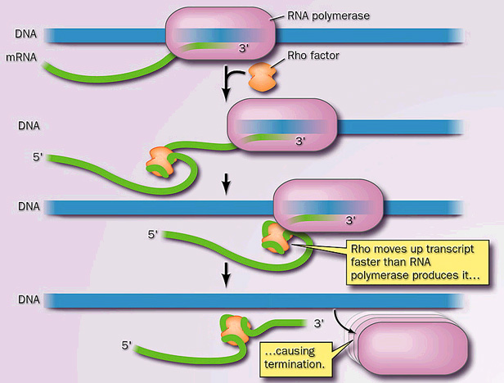
依赖ρ因子（rho factor）的终止：

Slide 22
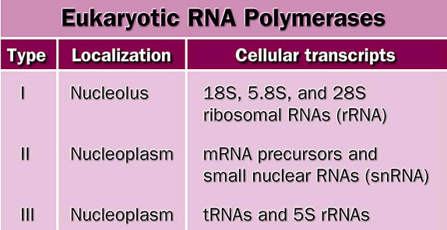
(四)真核生物的转录作用
1. 真核细胞RNApol种类较多，根据它们对α-鹅膏蕈碱的敏感性不同分为RNA pol I 、II 、III，它们是高度分工的，不同的RNA聚合酶负责合成不同的RNA。

Slide 23
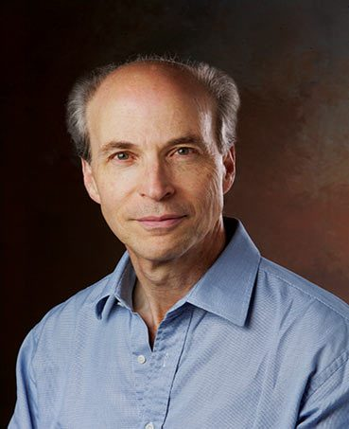
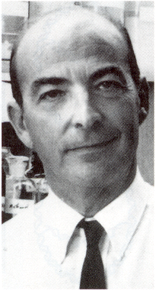

Slide 24
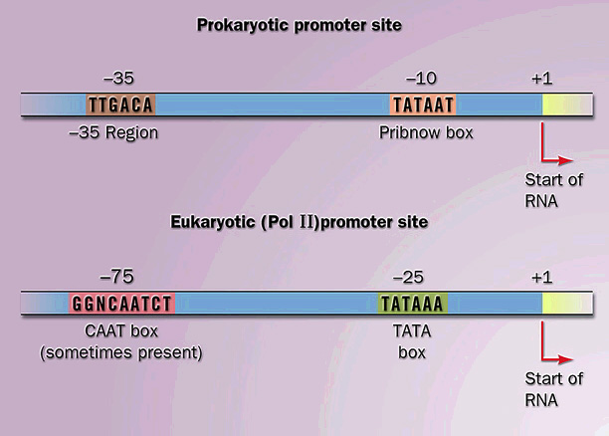
2. 真核启动子比原核启动子更复杂和更多样性，不同的RNA聚合酶有不同的启动子。

Slide 25
3. 原核细胞靠RNA pol本身可识别启动子，而真核细胞的RNA pol(无σ因子)无法识别启动子，要靠转录因子(transcription factor，TF)识别启动子 ，有许多转录因子。
转录因子的功能：调节RNA聚合酶的活性，将RNA
聚合酶引到启动子位置。

Slide 26
4. 真核生物的转录受特定的顺式作用元件（cis-acting element）的影响，顺式作用元件：真核生物DNA中转录调控有关的核苷酸序列，包括增强子、沉默子等。
增强子（enhancer）：增加转录的速度。
沉默子（silencer）：降低转录的速度，也称抑制子。

Slide 27
由某一基因表达后，对另一基因进行转录调控的因子——反式作用因子
对自身基因进行转录调控的特异DNA序列——顺式作用元件

Slide 28
顺式作用元件并不能直接发挥作用，要与反式作用因子（trans-acting factors）相互作用来调控转录，反式作用因子是一些特殊的蛋白质因子。

Slide 29
5. 原核细胞基因转录的产物大多数为多顺反子mRNA，这是由于原核转录系统中功能相关的基因共享一个启动子，它们在转录时，以一个共同的转录单位进行转录。而真核细胞，每一种蛋白质的基因都有自己独立的启动子，所以真核细胞转录产物是单顺反子mRNA。

Slide 30
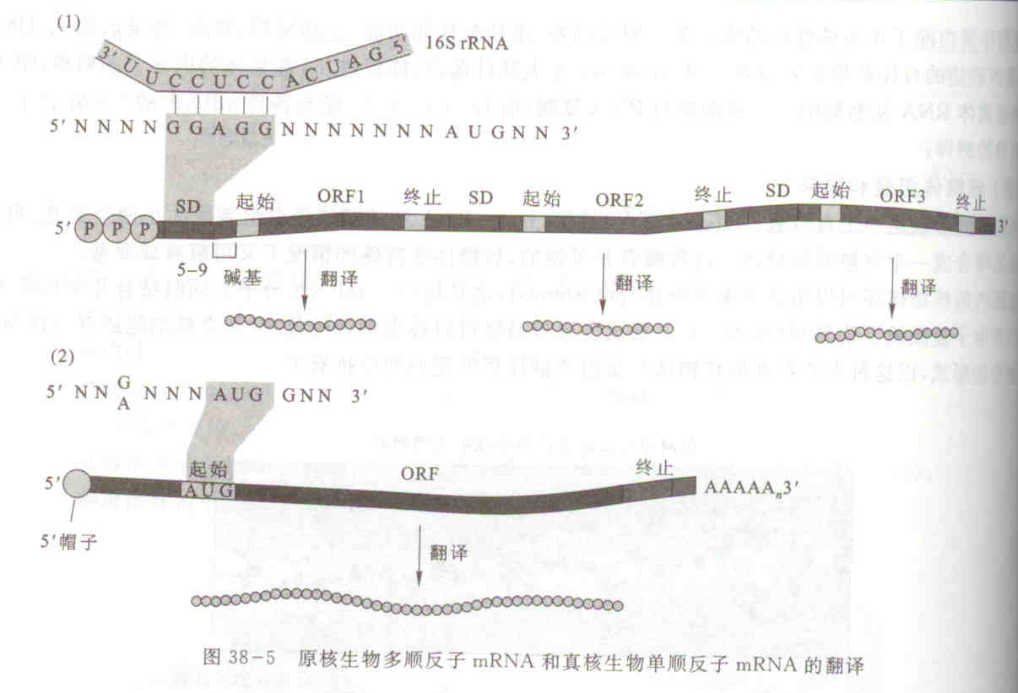

Slide 31
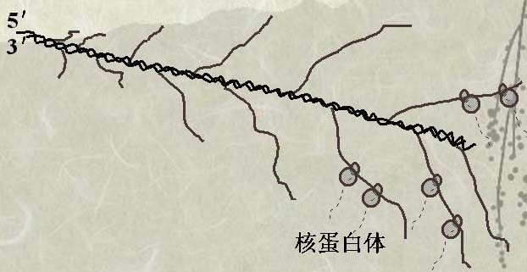
6. 原核细胞是边转录、边翻译，两个过程几乎是同时进行的，而真核细胞转录和翻译在时间上和空间上都是分开的，转录在细胞核，翻译在细胞质。

Slide 32
(五) RNA生物合成的抑制剂
1、嘌呤和嘧啶类似物(e.g.5-氟尿嘧啶等)
抑制核苷酸生物合成相关酶类；
掺入核酸分子，形成异常核酸并影响其功能。
2、模板抑制物
烷化剂、放线菌素、嵌入染料(e.g.溴乙锭)等。
3、RNA聚合酶抑制物
利福霉素、利链菌素(原核)、α-鹅膏蕈碱(真核)

Slide 33
二、RNA的转录后加工
(一)mRNA前体后加工
(二)tRNA前体后加工
(三)rRNA前体后加工

Slide 34
(一)mRNA前体后加工
-原核生物mRNA的原始转录产物(除个别噬菌体外)都可直接用于翻译，而真核生物mRNA一般都有相应前体，必须经过后加工才能用于翻译蛋白质。
-真核生物mRNA的原始转录产物为核不均一RNA (hnRNA)。

Slide 35
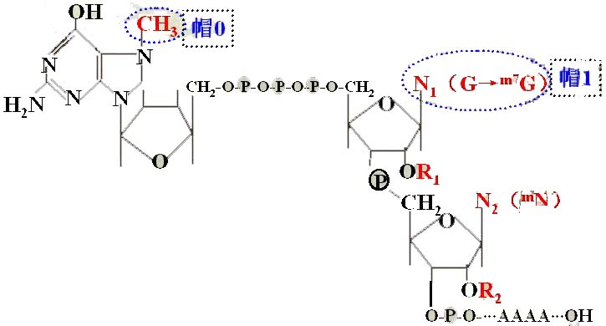
(一)mRNA前体后加工
1、5’端加帽（在细胞核内完成）
——5’端鸟苷三磷酸被甲基化(供体：SAM)
作用：a. 翻译过程中起识别作用
b. 避免mRNA受核酸外切酶降解

Slide 36
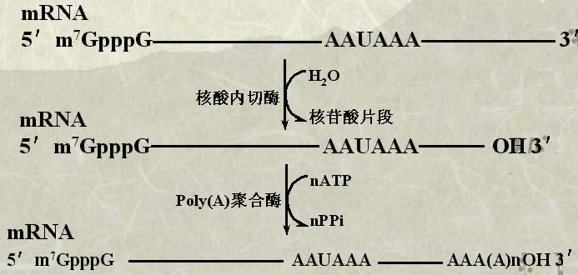
(一)mRNA前体后加工
2、3’端加polyA尾（在细胞核内完成）
——3’端由polyA聚合酶催化加上polyA(供体：ATP)
加尾信号：AAUAAA保守序列

Slide 37
(一)mRNA前体后加工
3、剪接
断裂基因(splite gene)
外显子(exon)与内含子(intron)
真核生物的结构基因由若干编码区(外显子)和非编码区(内含子)互相间隔、连续镶嵌组成，编码一个由连续氨基酸组成的完整蛋白，故称为断裂基因。
4、甲基化修饰
mRNA分子内的某些部位常存在甲基腺苷，它是由甲基化酶催化产生的

Slide 38
外显子：真核细胞基因DNA中的编码序列，这部分序列可转录为RNA并翻译成蛋白，也称表达序列。
内含子：真核细胞基因DNA中的不编码序列，这部分序列并不编码蛋白质，又称间隔或插入序列。
外显子和内含子都被转录在原始转录物HnRNA 中，以后由剪接酶催化剪接去掉内含子，将相邻的外显子连接起来，称剪接（splicing）。

Slide 39
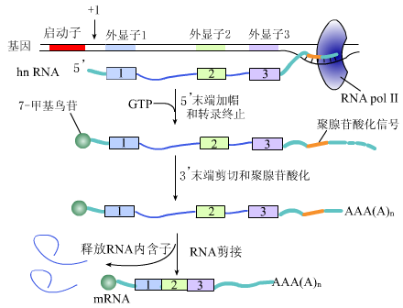

Slide 40
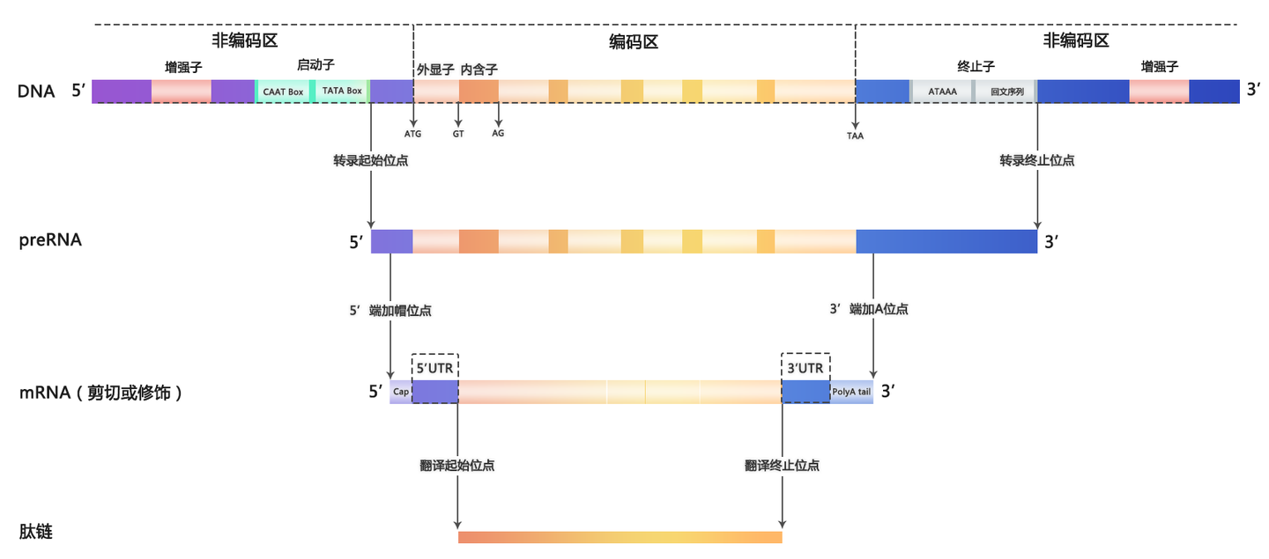

Slide 41
(二)tRNA前体后加工
tRNA的前体加工主要包括3步:
1）剪接——由核酸内切酶和外切酶切除前体(4.5S)分子5’端和3’端的多余序列
2）3′端加CCA——接受氨酰基所需
3）碱基修饰：甲基化、尿嘧啶还原成二氢尿嘧啶、脱氨反应，尿苷酸转化为假尿苷酸等。

Slide 42
(三)rRNA前体后加工
rDNA位于核仁内，由几种rRNA的基因构成一个转录单位，彼此间被间隔区分开。
原核细胞rRNA有三种:16S、23S和5SrRNA，这三种rRNA是一个转录单位，
真核细胞有四种rRNA:28S、18S、5.8S和5SrRNA，是两个转录单位，18S、5.8S和28SrRNA的前体是45S，是一个转录单位，5SrRNA是单独的一个转录单位。

Slide 43
三、RNA指导下RNA和DNA合成
(一)RNA复制
(二)RNA逆转录

Slide 44
小结
模板链与编码链的区别
启动子的概念
顺式作用元件、反式作用因子
转录与复制的比较
真核生物mRNA转录后加工包括几方面

